Slide 1
SÉANCE A3 · MODULE 9
Combien ça coûte ?
Demander un prix, l'entendre en dollars, le redire pour vérifier, et faire répéter quand ça va trop vite.
75 minutes · J'envoie une lettre et un colis
Notes:
Séance de chiffres et de politesse. Apporter de la monnaie et des billets : les élèves les manipulent pendant qu'on dit les montants. Le prix se comprend plus vite quand il est dans la main.

Slide 2
OBJECTIFS DE LA SÉANCE
À la fin, je serai capable de…
1
poser la question « Combien ça coûte ? » ;
2
lire un prix en dollars, à la virgule près ;
3
redire un montant pour le vérifier ;
4
demander poliment de répéter.
A3 · J'envoie une lettre et un colis
2
Notes:
Lire les objectifs à voix haute. Y revenir au billet de sortie.

Slide 3
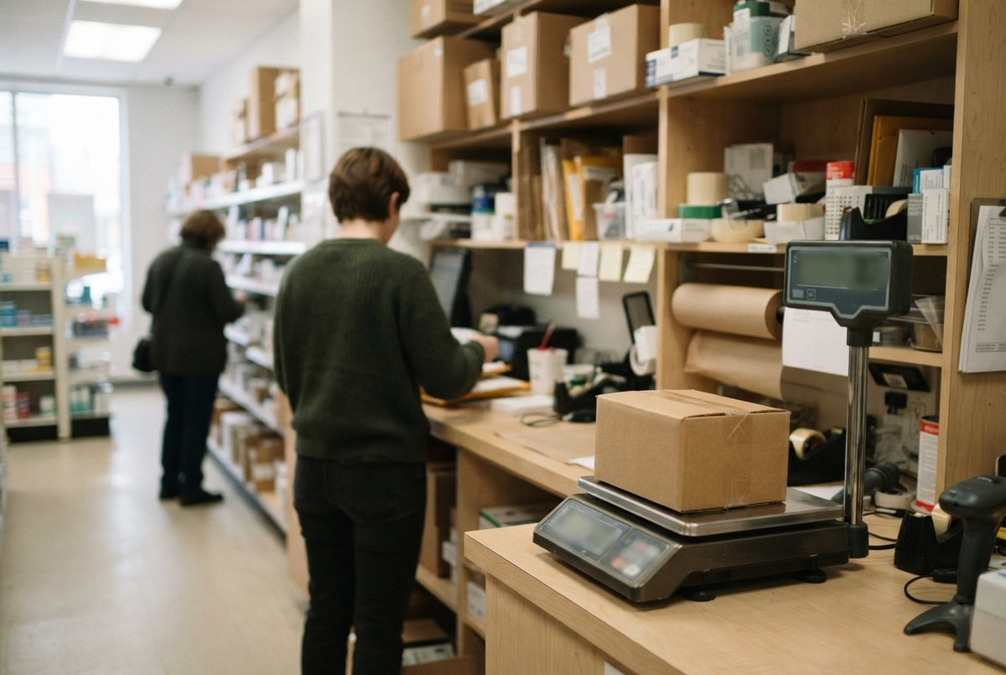
OBSERVATION
Que se passe-t-il sur cette balance ?
Pourquoi pèse-t-on un colis ?
Est-ce que le prix est le même pour une lettre et pour une boîte ?
Comment savoir le prix avant de payer ?
Que dire si on n'a pas compris le montant ?
A3 · J'envoie une lettre et un colis
3
Notes:
La quatrième question est le cœur de la séance. Beaucoup d'élèves paient sans avoir compris, par gêne. Dire clairement que demander de répéter est poli, et que personne ne s'en formalise.

Slide 4
ANALYSE
Un prix, et ce qu'on en fait
CE QUI EST ÉCRIT
CE QU'ON DIT
1,44 $
un dollar quarante-quatre
2,00 $
deux dollars
13,15 $
treize dollars quinze
0,95 $
quatre-vingt-quinze cents
La virgule sépare les dollars des cents. On ne dit jamais le mot « virgule » : on dit les dollars, puis le nombre qui suit.
A3 · J'envoie une lettre et un colis
4
Notes:
Diapositive à photographier. Faire lire les quatre montants par chaque élève, une fois. Écrire deux montants de plus au tableau et les faire lire sans préparation.

Slide 5
QUATRE PHRASES POUR LE COMPTOIR
À dire dans cet ordre
Demander
Vérifier
Combien ça coûte ?
Un dollar quarante-quatre ? — on redit le nombre, la voix monte.
Faire répéter
Remercier
Pouvez-vous répéter, s'il vous plaît ?
Merci beaucoup. Bonne journée.
A3 · J'envoie une lettre et un colis
5
Notes:
Diapositive à photographier. Faire dire les quatre phrases en chaîne, par toute la classe, deux fois. Ce sont exactement les phrases attendues à la séance E1.

Slide 6
REDIRE LE MONTANT
Un dollar quarante-quatre ?
On répète le nombre qu'on a entendu, et la voix monte à la fin. Ce n'est pas une hésitation : c'est une vérification. Le préposé répond « oui » ou corrige, et l'affaire est réglée avant de payer.
A3 · J'envoie une lettre et un colis
6
Notes:
Diapositive à photographier. Faire entendre la différence entre la voix qui descend (on affirme) et la voix qui monte (on vérifie). Deux essais suffisent, la plupart des langues font pareil.

Slide 7
VOCABULAIRE
Qu'est-ce qu'on voit sur la photo ?
Associez chaque photo à ce qu'elle montre.
Une enveloppe blanche, avec un timbre en haut, à droite.
Une boîte brune, fermée avec du ruban.
1
2
Une boîte rouge, au coin d'une rue.
Un comptoir, au fond d'une pharmacie.
3
4
Un carton qui dépasse d'une boîte aux lettres d'immeuble.
Une boîte posée sur une balance.
5
6
A3 · J'envoie une lettre et un colis
7
Notes:
Les six mêmes photos sont dans le module en ligne, exercice `prImg`, à glisser sur la bonne phrase. Ici, on les nomme à voix haute avant de les manipuler ce soir.

Slide 8
CORRECTION
Qu'est-ce qu'on voit sur la photo ?
Correction — on lit la réponse, on ne commente pas l'erreur.
Une enveloppe blanche, avec un timbre en haut, à droite. » l'enveloppe
Une boîte brune, fermée avec du ruban. » le colis
1
2
Une boîte rouge, au coin d'une rue. » la boîte aux lettres
Un comptoir, au fond d'une pharmacie. » le comptoir postal
3
4
Un carton qui dépasse d'une boîte aux lettres d'immeuble. » l'avis de livraison
Une boîte posée sur une balance. » la balance du comptoir
5
6
A3 · J'envoie une lettre et un colis
8
Notes:
Corriger en groupe. Donner la bonne réponse, sans revenir sur qui s'est trompé.

Slide 9
ÉCRITURE
Complétez la phrase du comptoir
Un seul mot par phrase.
___ ça coûte ?
Un timbre, s'il vous ___.
1
2
Je ___ envoyer cette lettre.
1,44 $ : un dollar ___-quatre.
3
4
Pouvez-vous ___, s'il vous plaît ?
___ beaucoup. Bonne journée.
5
6
A3 · J'envoie une lettre et un colis
9
Notes:
Les six mêmes phrases sont dans le module en ligne, exercice `prCombien`. Les faire d'abord à l'oral : le mot vient plus vite quand la phrase a été dite une fois.

Slide 10
CORRECTION
Complétez la phrase du comptoir
Correction — on lit la réponse, on ne commente pas l'erreur.
___ ça coûte ? » Combien
Un timbre, s'il vous ___. » plaît
1
2
Je ___ envoyer cette lettre. » veux
1,44 $ : un dollar ___-quatre. » quarante
3
4
Pouvez-vous ___, s'il vous plaît ? » répéter
___ beaucoup. Bonne journée. » Merci
5
6
A3 · J'envoie une lettre et un colis
10
Notes:
Corriger en groupe. Donner la bonne réponse, sans revenir sur qui s'est trompé.

Slide 11
PRATIQUE · À DEUX
Le prix change à chaque fois
Deux par deux. L'un tient le comptoir, l'autre entre.
1
Étape 1
2
Étape 2
3
Étape 3
4
Étape 4
A3 · J'envoie une lettre et un colis
11
Notes:
Vingt minutes. C'est l'étape 3 qui compte : dire le prix trop vite exprès, pour que la phrase « pouvez-vous répéter » serve pour de vrai. Le prévenir au groupe, sinon certains croiront avoir échoué.

Slide 12
BILLET DE SORTIE
Écrivez trois prix en toutes lettres.
1,44 $ : un dollar quarante-quatre.
2,50 $ : deux dollars cinquante.
13,15 $ : treize dollars quinze.
A3 · J'envoie une lettre et un colis
A3 · J'envoie une lettre et un colis
12
Notes:
Devoir court. Demander d'en relever trois vrais, vus dans un magasin cette semaine, plutôt que d'en inventer.

